Slide 1


Slide 2

Título
CONTRIBUIÇÕES PREVIDENCIÁRIAS DOS RPPS E AS AÇÕES EM TRÂMITE PERANTE O SUPREMO TRIBUNAL FEDERAL

Slide 3
INTRODUÇÃO
Título
Contribuições Previdenciárias de Beneficiários, Contribuições Extraordinárias e Alíquotas Progressivas: histórico normativo;
Alterações com a EC 103/19: principais modificações;
Julgamento ADIs no STF: (in)constitucionalidade de dispositivos da EC 103/19;
Nota Técnica SEI nº 02/2024 MPS e Dados COMSEFAZ: abrangência da decisão perante entes;
Instituição Alíquota Progressiva: adesão e impactos previdenciários;
Redução do Limite de Isenção I e P: adesão e especificidade dos Estados;
Repercussão para os Estados e DF: impacto atuarial e financeiro;
Consequências diante da manutenção de votos: ADIs.

Slide 4
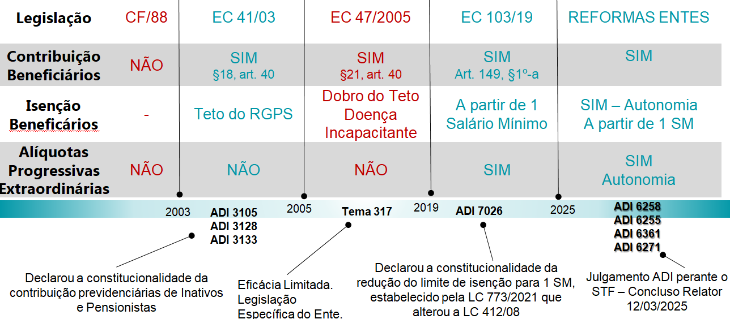
1. Contribuição Previdenciárias Beneficiários, Contribuições Extraordinárias e Alíquotas Progressivas: histórico normativo
1988
1993
1998
2003
ADI 3105
ADI 3128
ADI 3133
2005
Tema 317
2025
ADI 6258
ADI 6255
ADI 6361
ADI 6271
2019
ADI 7026

Slide 5
2. Alterações com a EC 103/19: principais modificações
Título
REVOGAÇÃO DA IMUNIDADE CORRESPONDENTE AO DOBRO DO TETO DO RGPS PARA BENEFICIÁRIOS COM DOENÇAS INCAPACITANTES – § 21, do art. 40 da CF:
POSSIBILIDADE DE ALÍQUOTAS PROGRESSIVAS – § 1º, do art. 149 da CF.
POSSIBILIDADE DE CONTRIBUIÇÃO EXTRAORDINÁRIA - §1º-B e §1º-C, do art. 149 da CF e § 8º do art. 9º da EC 103/2019: Comprovada a Insuficiência da ampliação da BC de I e P. Cumulada com outras medidas. Por tempo determinado, no máximo 20 anos.
AMPLIAÇÃO DA BASE DE CÁLCULO DA CONTRIBUIÇÃO PREVIDENCIÁRIA DE INATIVOS E PENSIONISTAS PARA ALÉM DO SALÁRIO MÍNIMO - §1º-A, do art. 149 da CF: Comprovada a existência de déficit atuarial.

Slide 6
3. Julgamento ADIs no STF: (in)constitucionalidade de dispositivos da EC 103/19
Título
SITUAÇÃO ATUAL DA AÇÃO: ADI julgada em separado - não consta na ata das ações julgadas no dia 19.06.2024.
RESULTADO PARCIAL: 4x2 pela constitucionalidade
  Min. Fachin - relator - votou pela inconstitucionalidade (vedação ao retrocesso social) do dispositivo, acompanhado pela Min. Rosa Weber.
  Min. Barroso - votou pela constitucionalidade (possibilidade do ente federativo conceder benefício fiscal - isenção tributária – princípio da reserva legal), acompanhado por 3 Min Gilmar Mendes, Dias Toffoli e Carmen Lúcia.
  Aguarda destaque do Min. Fux e votos dos demais ministros.
Proposta de Tese Min. Barroso: “É válida a revogação da não incidência tributária contida no art. 40, § 21, da CF/1988, não havendo ofensa aos princípios da isonomia, da dignidade humana e da vedação ao retrocesso”.
Reflexão: Sendo Const. ou Inconst., segundo voto, o ente poderá legislar sobre a questão.
REVOGAÇÃO § 21 DO ART. 40 CF
IMUNIDADE
DUPLO TETO
ADI 6336

Slide 7
3. Julgamento ADIs no STF: (in)constitucionalidade de dispositivos da EC 103/19
Título
ALTERAÇÃO ART. 149 DA CF ALÍQUOTAS PROGRESSIVAS CONTRIBUIÇÕES EXTRAORDINÁRIAS AMPLIAÇÃO DA BASE DE CÁLCULO
SITUAÇÃO ATUAL DAS AÇÕES:
  Voto do relator Min. Barroso pela constitucionalidade.
  Min. Edson Fachin abriu divergência pela inconst.
  Pedido de Vista do min. Gilmar Mendes – 19/06/2024. Devolução dos Autos para Julgamento 23/10/24 – Concluso ao Relator - 12/03/2025.
ALÍQUOTAS PROGRESSIVAS (§1º do art. 149 da CF):
  Empate de votos 5x5
  Mins. Barroso, Moraes, Fux, Zanin e Marques (não caracteriza confisco; princípio da capacidade contributiva)
  Mins. Fachin, Rosa Weber, Dias Toffoli, Mendonça e Cármen Lúcia
ADI 6258
ADI 6255
ADI 6361
ADI 6271

Slide 8
3. Julgamento ADIs no STF: (in)constitucionalidade de dispositivos da EC 103/19
Título
ALTERAÇÃO ART. 149 DA CF ALÍQUOTAS PROGRESSIVAS
CONTRIBUIÇÕES EXTRAORDINÁRIAS AMPLIAÇÃO DA BASE DE CÁLCULO
INSTITUIÇÃO DE CONTRIBUIÇÃO EXTRAORDINÁRIA
(§1º-B e §1º-C do art. 149 da CF)
  Inconstitucionalidade – 7x3
  Mins. Fachin, Rosa Weber, Dias Toffoli, Mendonça, Cármen Lúcia, Moraes e Fux (efeito confiscatótio. afronta a segurança jurídica “carta branca”)
  Mins. Barroso, Zanin e Marques (mera possibilidade não afronta confisco e proporcionalidade, os quais deverão ser analidados caso a caso)
AMPLIAÇÃO DA BASE DE CÁLCULO DA CONTRIBUIÇÃO DE INATIVOS E PENSIONISTAS (§ 1º-A do art. 149 da CF)
  Inconstitucionalidade - 7x3
  Mins. Fachin, Rosa Weber, Dias Toffoli, Mendonça, Cármen Lúcia, Moraes e Fux (desigualdade contributiva entre RPPS e RGPS)
  Mins. Barroso, Zanin e Marques (busca do equilibrio previdenciário. Carater solidário. Ressalva: interpretação conforme a CF no tocante ao §1º-A do art. 149).
ADI 6258
ADI 6255
ADI 6361
ADI 6271

Slide 9
4. Nota Técnica SEI nº 02/2024 MPS e Dados COMSEFAZ: abrangência da decisão perante Entes
Título
Nota SEI nº 2/2024 do Ministério da Previdência Social:
  768 entes federativos com RPPS (36%) implementaram a reforma ampla - EC 103/19;
  2.003 entes (93%) implementaram a adequação da alíquota de 14%.
Dados COMSEFAZ em resposta ao Memo 486/2024:
  21 Estados (77,78%) implementaram a reforma ampla - EC 103/19;
  25 Estados (92,59%) implementaram a adequação da alíquota de 14%;
  13 Estados (48%) ampliaram a base de cálculo das contribuições previdenciárias de aposentados e pensionistas;
  5 Estados (18,51%) implementaram a alíquota progressiva.

Slide 10
5. Instituição Alíquota Progressiva: adesão e impactos previdenciários
Título
ESTADOS (5 = 18%) | PROGRESSIVIDADE DA ALÍQUOTA | IMPACTO FINANCEIRO | IMPACTO ATUARIAL
MINAS GERAIS | 11% a 16% | R$ 497 mi | R$ 13,8 bi
RORAIMA | 11% a 14% | R$ 4,8 mi | R$ 240 mi
RIO GRANDE DO NORTE | 11% a 18% | - | R$ 18,3 mi
RIO GRANDE DO SUL | 7,5% a 22% | - R$ 60,3 mi | - R$ 7,8 bi
SÃO PAULO | 11% a 16% | R$ 1,2 bi | R$ 24,1 bi
TOTAL | - | R$ 1,7 bi | R$ 30,3 bi
FONTE: COMSEFAZ – Comitê Nacional de Secretarias de Estado de Fazenda, Finanças, receita ou Tributação dos Estados e do Distrito Federal.

Slide 11
6. Redução do Limite de Isenção I e P: adesão e especificidade dos Estados
Título
ESTADOS (13 = 48%) | BASE DE CÁLCULO COM A REFORMA
PI, RS, MS, MT, DF | 1 SALÁRIO MÍNIMO
CE | 2 SALÁRIOS MÍNIMOS
SC | 2,5 SALÁRIOS MÍNIMOS
RO, BA, MG, PR | 3 SALÁRIOS MÍNIMOS
GO / RN | R$ 3.000,00 / R$ 3.500,00
FONTE: COMSEFAZ – Comitê Nacional de Secretarias de Estado de Fazenda, Finanças, receita ou Tributação dos Estados e do Distrito Federal.

Slide 12
7. Repercussão para Estados e DF Limite de Isenção: impacto financeiro e atuarial
Título
ESTADOS E DF | IMPACTO FINANCEIRO REDUÇÃO DA ARRECADAÇÃO ANUAL | IMPACTO ATUARIAL
BAHIA | R$ 231 mi | R$ 2,6 bi
GOIAS | R$ 395 mi | R$ 7,1 bi
MINAS GERAIS | R$ 520 mi | R$ 7,7 bi
MS | R$ 245 mi | R$ 2,5 bi
MT | R$ 793 mi | R$ 14 bi
RS | R$ 1,1 bi | R$ 57 bi
PARANÁ | R$ 374 mi | R$ 7,6 bi
SANTA CATARINA | R$ 407 mi | R$ 5,1 bi
TOTAL (13 ESTADOS E DF) | R$ 5,1 bi | R$ 136 bi
FONTE: COMSEFAZ – Comitê Nacional de Secretarias de Estado de Fazenda, Finanças, receita ou Tributação dos Estados e do Distrito Federal.

Slide 13
8. Possíveis Consequências diante da manutenção de votos nas ADIs
Título
IMPACTO IMEDIATO NAS CONTAS PÚBLICAS: Diminuição da base de cálculo de CP de beneficiários gera diminuição imediata na arrecadação;
POSSIBILIDADE DE EXTRAPOLAÇÃO DO LIMITE DE GASTOS COM PESSOAL: LRF 101/2000 – Vedações para os entes (provimento e criação de cargos, hora extra, etc.);
MAIOR DIFICULDADE PARA LOGRAR O EQUILÍBRIO FINANCEIRO E ATUARIAL PREVIDENCIÁRIO: Déficit Atuarial já existente;
BUSCA DE OUTRAS FORMAS DE CUSTEIO: Segregação de massas, Aportes de bens e direitos pelo Ente, Maior rigidez nas regras de benefícios, Aumento da CP normal...

Slide 14
Obrigado!

